Slide 1


Slide 2

ينصح باعتماد صيغة عرض الشرائح (mode diaporama) أثناء تقديم الدرس في القسم بالنقر على أيقونة العرض كما هو موضح.

Slide 3






تعيين تلميذ(ة) للإجابة
توجيهات و شرح التعليمات
عرض فيديو
المرور بين الصفوف للمساعدة و تصحيح الإنجازات
عمل في ثنائيات
نهاية الشريط، المرور إلى الشريحة الموالية.

Slide 4

تنظيم حصص الأسبوع التربوي الثالث
اليوم 4 -
اليوم 1 -
نشاط اعتيادي (10)
ورشة الكتابة: الإملاء (30)
ورشة الكتابة : إنتاج كتابي - الحصة 1 (30)
نشاط اعتيادي (10)
المعجم (30)
الاستماع والتحدث (30)
اليوم 5 -
اليوم2 -
نشاط اعتيادي (10)
قراءة : استثمار النص (30)
ورشة الكتابة : إنتاج كتابي - الحصة 2 (30)
نشاط اعتيادي (10)
قراءة : التوقع والتحقق الفهم العام 30 د
قراءة : تعلم استراتيجية الفهم 30 د
اليوم 6 -
اليوم 3 -
نشاط اعتيادي (30)
شكل و فهم (40)
نشاط اعتيادي (10)
قراءة : استثمار الاستراتيجية (30)
ورشة الكتابة: الصرف والتحويل (30)
Révision
Lecture offerte

Slide 5


هيكلة حصة اليوم
تحدي الفهم
اِسْتِعْمالُ ٱلْقاموسِ.
"أُمُّ ٱلْخَيْراتِ": الحصة الأولى
المعجم المساعد، التوقع والتحقق، الفهم

Slide 6

عند نهاية الحصة
على الأقل 80% من المتعلمين سيكونون قادرين على:
استعمال القاموس لشرح مفردات صعبة.
فهم أحداث الحكاية المسموعة.

Slide 7

مرحبا بكم ، سننطلق في حصة اللغة العربية..
اختــتام الحــصة
استـماع وتحدث
معــــــــــجم
نشاط اعتيادي

Slide 8



قبل أن نبدأ حصة اليوم سأذكركم بشروط الحصول على نجمة السلوك الجيد.
في كل حصة سيفوز ثلاثة منكم بالنجمة
اختــتام الحــصة
استـماع وتحدث
معــــــــــجم
نشاط اعتيادي
أَطْلُبُ تَوْضيحاً مِنْ أَسْتاذي أَوْ أُسْتاذَتي إِذا لَمْ أَفْهَمْ.
أَنْتَبِهُ عِنْدَما يَشْرَحُ أُسْتاذي، أَشْتَغِلُ مَعَ زَميلي، أَخيراً أَعْمَلُ بِمُفْرَدي.
كَيْ أَنْجَحَ أُوَظِّفُ اسْتْراتيجِيّاتي بِٱسْتِمْرارٍ.

Slide 9


ضعوا اللوحة والكراسة في القمطر.
اختــتام الحــصة
استـماع وتحدث
معــــــــــجم
نشاط اعتيادي

Slide 10
انشطة اعتيادية
تحدي الفهم

Slide 11
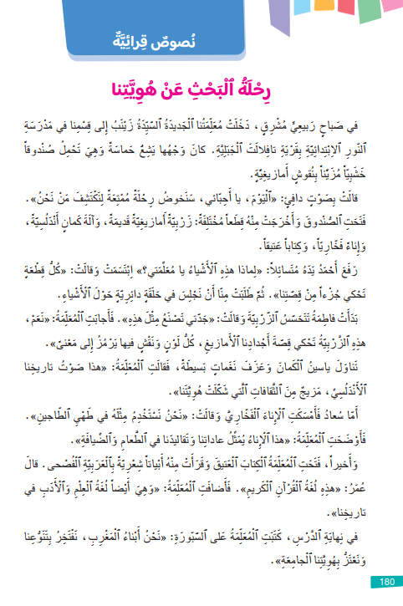
في حصة اليوم، ستتدربون على الإجابة بسرعة عن أسئلة للفهم على شكل اختيار من متعدد.
اختــتام الحــصة
استـماع وتحدث
معــــــــــجم
نشاط اعتيادي

Slide 12

خذوا ألواحكم.
اختــتام الحــصة
استـماع وتحدث
معــــــــــجم
نشاط اعتيادي

Slide 13
اقرؤوا السؤال وحددوا المطلوب. سأعرض عليكم النص. عليكم إيجاد الجواب قبل اختفاء النص.
اختــتام الحــصة
استـماع وتحدث
معــــــــــجم
نشاط اعتيادي
يَحْتَوي ٱلصُّنْدوقُ عَلـى زَرْبِيَّةٍ أَمـازيغِيَّةٍ وَكَمـانٍ أَنْدَلُسِيٍّ مَعاً، مـاذا نَفْهَمُ مِنْ ذَلِكَ؟
أَنَّ ٱلْمُعَلِّمَةَ تُحِبُّ ٱلْموسـيقى أَكْثَرَ مِنَ ٱلزَّرابـي.
أ
أَنَّ هُوِيَّةَ ٱلْمَغْرِبِ تَتَكَوَّنُ مِنْ ثَقـافـاتٍ مُخْتَلِفَةٍ وَمُتَنَوِّعَةٍ.
ب
أَنَّ ٱلْمُعَلِّمَةَ جَمَعَتْ أَشْيـاءَ قَديمَةً لا عَلاقَةَ بَيْنَهـا.
ج
أَنَّ سُكّـانَ ٱلْقَرْيَةِ يَعْزِفونَ عَلـى ٱلْكَمـانِ دائِماً.
د

Slide 14
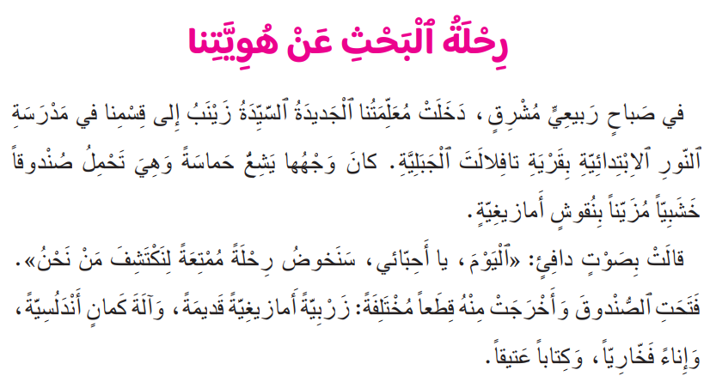
انتبهوا سيختفي النص بعد 15 ثانية. من وجد الجواب يحتفظ به لنفسه.
اختــتام الحــصة
استـماع وتحدث
معــــــــــجم
نشاط اعتيادي

Slide 15
اكتبوا حرف الجواب الصحيح على ألواحكم.
اختــتام الحــصة
استـماع وتحدث
معــــــــــجم
نشاط اعتيادي
يَحْتَوي ٱلصُّنْدوقُ عَلـى زَرْبِيَّةٍ أَمـازيغِيَّةٍ وَكَمـانٍ أَنْدَلُسِيٍّ مَعاً، مـاذا نَفْهَمُ مِنْ ذَلِكَ؟
أَنَّ ٱلْمُعَلِّمَةَ تُحِبُّ ٱلْموسـيقى أَكْثَرَ مِنَ ٱلزَّرابـي.
أ
أَنَّ هُوِيَّةَ ٱلْمَغْرِبِ تَتَكَوَّنُ مِنْ ثَقـافـاتٍ مُخْتَلِفَةٍ وَمُتَنَوِّعَةٍ.
ب
أَنَّ ٱلْمُعَلِّمَةَ جَمَعَتْ أَشْيـاءَ قَديمَةً لا عَلاقَةَ بَيْنَهـا.
ج
أَنَّ سُكّـانَ ٱلْقَرْيَةِ يَعْزِفونَ عَلـى ٱلْكَمـانِ دائِماً.
د

Slide 16
صححوا . لماذا اخترتم هذا الجواب؟ كيف توصلتم للجواب؟ ما اسم استراتيجية الفهم الموظفة؟
اختــتام الحــصة
استـماع وتحدث
معــــــــــجم
نشاط اعتيادي
يَحْتَوي ٱلصُّنْدوقُ عَلـى زَرْبِيَّةٍ أَمـازيغِيَّةٍ وَكَمـانٍ أَنْدَلُسِيٍّ مَعاً، مـاذا نَفْهَمُ مِنْ ذَلِكَ؟
أَنَّ ٱلْمُعَلِّمَةَ تُحِبُّ ٱلْموسـيقى أَكْثَرَ مِنَ ٱلزَّرابـي.
أ
أَنَّ هُوِيَّةَ ٱلْمَغْرِبِ تَتَكَوَّنُ مِنْ ثَقـافـاتٍ مُخْتَلِفَةٍ وَمُتَنَوِّعَةٍ.
ب
أَنَّ ٱلْمُعَلِّمَةَ جَمَعَتْ أَشْيـاءَ قَديمَةً لا عَلاقَةَ بَيْنَهـا.
ج
أَنَّ سُكّـانَ ٱلْقَرْيَةِ يَعْزِفونَ عَلـى ٱلْكَمـانِ دائِماً.
د

Slide 17
اقرؤوا السؤال وحددوا المطلوب. سأعرض عليكم النص. عليكم إيجاد الجواب قبل اختفاء النص.
اختــتام الحــصة
استـماع وتحدث
معــــــــــجم
نشاط اعتيادي
لِمـاذا أَحْضَرَتِ ٱلْمُعَلِّمَةُ ٱلصُّنْدوقَ ٱلْخَشَبِيَّ إِلـى ٱلْقِسْمِ؟
لِتَحْفَظَ فـيهِ أَدَواتِهـا ٱلْمَدْرَسِيَّةَ.
أ
لِتَسْتَخْدِمَ مـا بِداخِلِهِ لِتَوْضـيحِ مَعْنـى ٱلْهُوِيَّةِ.
ب
لِتُعَلِّمَ ٱلْأَطْفـالَ كَيْفِيَّةَ صِنـاعَةِ ٱلصَّنـاديقِ.
ج
لِتُهْدِيَهُ لِأَحَدِ ٱلتَّلامـيذِ ٱلْمُتَفَوِّقـينَ.
د

Slide 18
انتبهوا سيختفي النص بعد 15 ثانية. من وجد الجواب يحتفظ به لنفسه.
اختــتام الحــصة
استـماع وتحدث
معــــــــــجم
نشاط اعتيادي

Slide 19
اكتبوا حرف الجواب الصحيح على ألواحكم.
اختــتام الحــصة
استـماع وتحدث
معــــــــــجم
نشاط اعتيادي
لِمـاذا أَحْضَرَتِ ٱلْمُعَلِّمَةُ ٱلصُّنْدوقَ ٱلْخَشَبِيَّ إِلـى ٱلْقِسْمِ؟
لِتَحْفَظَ فـيهِ أَدَواتِهـا ٱلْمَدْرَسِيَّةَ.
أ
لِتَسْتَخْدِمَ مـا بِداخِلِهِ لِتَوْضـيحِ مَعْنـى ٱلْهُوِيَّةِ.
ب
لِتُعَلِّمَ ٱلْأَطْفـالَ كَيْفِيَّةَ صِنـاعَةِ ٱلصَّنـاديقِ.
ج
لِتُهْدِيَهُ لِأَحَدِ ٱلتَّلامـيذِ ٱلْمُتَفَوِّقـينَ.
د

Slide 20
صححوا . لماذا اخترتم هذا الجواب؟ كيف توصلتم للجواب؟ ما اسم استراتيجية الفهم المستخدمة؟
اختــتام الحــصة
استـماع وتحدث
معــــــــــجم
نشاط اعتيادي
لِمـاذا أَحْضَرَتِ ٱلْمُعَلِّمَةُ ٱلصُّنْدوقَ ٱلْخَشَبِيَّ إِلـى ٱلْقِسْمِ؟
لِتَحْفَظَ فـيهِ أَدَواتِهـا ٱلْمَدْرَسِيَّةَ.
أ
لِتَسْتَخْدِمَ مـا بِداخِلِهِ لِتَوْضـيحِ مَعْنـى ٱلْهُوِيَّةِ.
ب
لِتُعَلِّمَ ٱلْأَطْفـالَ كَيْفِيَّةَ صِنـاعَةِ ٱلصَّنـاديقِ.
ج
لِتُهْدِيَهُ لِأَحَدِ ٱلتَّلامـيذِ ٱلْمُتَفَوِّقـينَ.
د

Slide 21
ستقرؤون النص قراءة جماعية . من يريد أن يقود القراءة؟
-يحرص الأستاذ على تتبع مشاركة الجميع في القراءة الجماعية.
اختــتام الحــصة
استـماع وتحدث
معــــــــــجم
نشاط اعتيادي

Slide 22
معجم
2
اِسْتِعْمالُ ٱلْقاموسِ.

Slide 23

من يذكرنا باستراتيجيات المفردات التي تعرفنا عليها في الحصة السابقة؟
اختــتام الحــصة
استـماع وتحدث
معــــــــــجم
نشاط اعتيادي

Slide 24
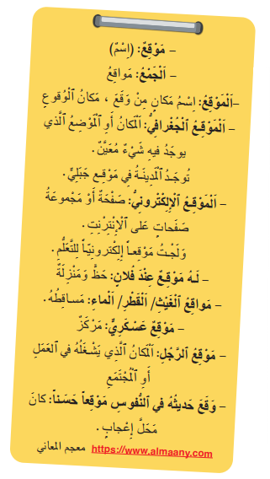
أحسنتم، تعرفنا على كيفية استعمال القاموس.
اختــتام الحــصة
استـماع وتحدث
معــــــــــجم
نشاط اعتيادي
اِسْتِعْمالُ ٱلْقاموسِ

Slide 25
في هذه الحصة سنواصل تدربنا على استعمال القاموس لشرح مفردات و كلمات صعبة.
من يذكرنا بالمعلومات التي يقدمها لي القاموس لشرح كلمة صعبة؟
اختــتام الحــصة
استـماع وتحدث
معــــــــــجم
نشاط اعتيادي
اِسْتِعْمالُ ٱلْقاموسِ

Slide 26
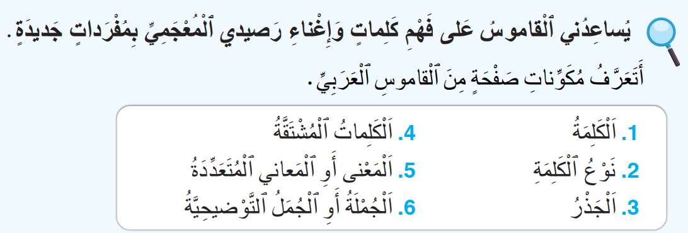
أحسنتم من يقرأ؟
اختــتام الحــصة
استـماع وتحدث
معــــــــــجم
نشاط اعتيادي

Slide 27
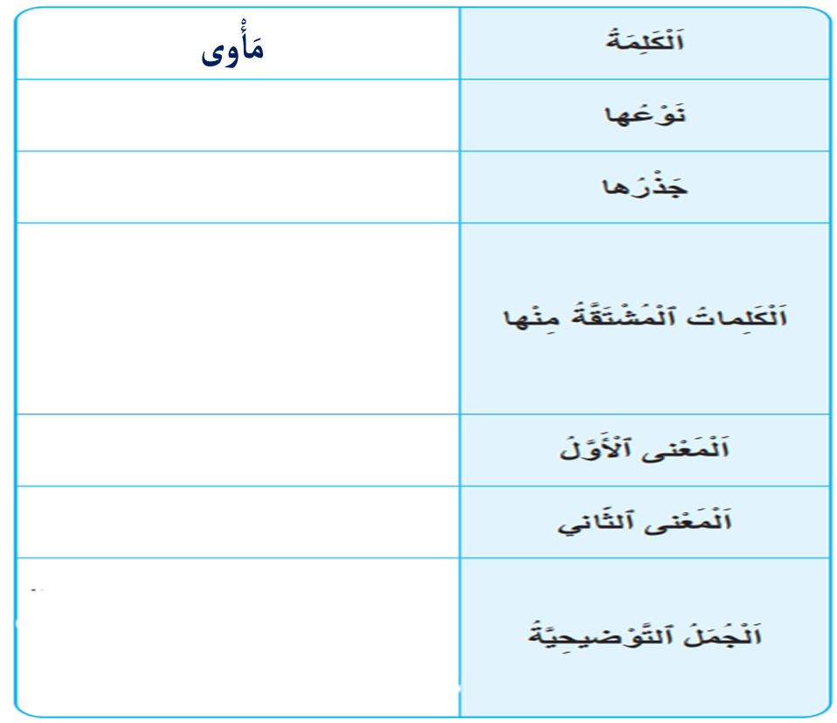
لنطبق معا نفس الخطوات على كلمة "مَأْوى"
-بشكل تفاعلي يتعرف المتعلمون على معاني كلمة "مَأِوى" و يقدم التغذية الراجعة المناسبة
اختــتام الحــصة
استـماع وتحدث
معــــــــــجم
نشاط اعتيادي

Slide 28
ما نوع الكلمة؟
-يضغط الأستاذ على زر جهاز التحكم لتظهر الإجابة
اختــتام الحــصة
استـماع وتحدث
معــــــــــجم
نشاط اعتيادي
اِسْمٌ

Slide 29
ما جذر الكلمة؟
-يضغط الأستاذ على زر جهاز التحكم لتظهر الإجابة
اختــتام الحــصة
استـماع وتحدث
معــــــــــجم
نشاط اعتيادي
اِسْمٌ
أ - و - ي

Slide 30
ماهي بعض الكلمات التي يمكن أن نشتقها منها؟
-يضغط الأستاذ على زر جهاز التحكم لتظهر الإجابة
اختــتام الحــصة
استـماع وتحدث
معــــــــــجم
نشاط اعتيادي
اِسْمٌ
أ - و - ي
آوى، يَأْوي، إيواءٌ

Slide 31
من يعطينا معنى مناسب للكلمة؟
-يضغط الأستاذ على زر جهاز التحكم لتظهر الإجابة
اختــتام الحــصة
استـماع وتحدث
معــــــــــجم
نشاط اعتيادي
اِسْمٌ
أ - و - ي
آوى، يَأْوي، إيواءٌ
مَلْجَأٌ أَوْ مَسْكَنٌ.

Slide 32
من يعطينا معنى ثانٍ مناسب؟
-يضغط الأستاذ على زر جهاز التحكم لتظهر الإجابة
اختــتام الحــصة
استـماع وتحدث
معــــــــــجم
نشاط اعتيادي
اِسْمٌ
أ - و - ي
آوى، يَأْوي، إيواءٌ
مَلْجَأٌ أَوْ مَسْكَنٌ.
مَكانٌ يَحْمي مِنَ ٱلْخَطَرِ أَوِ ٱلْبَرْدِ.

Slide 33
من يعطينا جملة توضيحية تتضمن الكلمة؟
-يضغط الأستاذ على زر جهاز التحكم لتظهر الإجابة
اختــتام الحــصة
استـماع وتحدث
معــــــــــجم
نشاط اعتيادي
اِسْمٌ
أ - و - ي
آوى، يَأْوي، إيواءٌ
مَلْجَأٌ أَوْ مَسْكَنٌ.
مَكانٌ يَحْمي مِنَ ٱلْخَطَرِ أَوِ ٱلْبَرْدِ.
يَبْحَثُ ٱلْعُصْفورُ عَنْ مَأْوىً آمِنٍ.

Slide 34
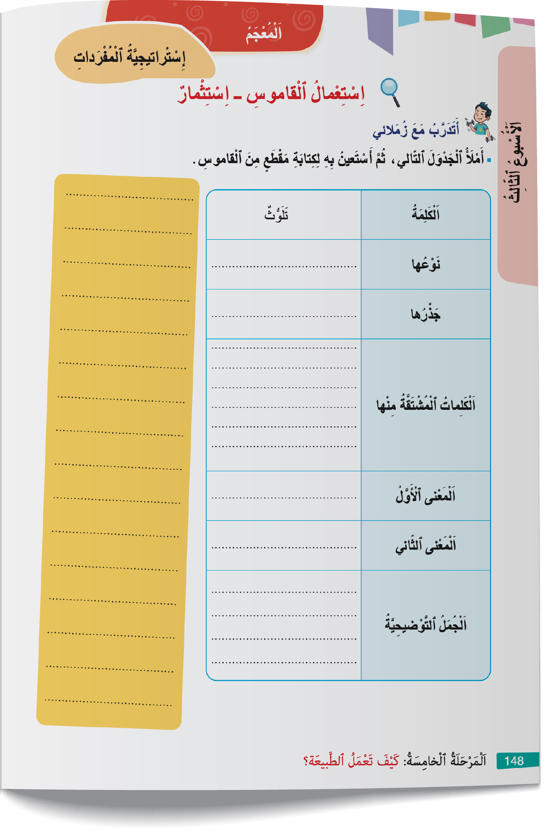
الآن. على الكراسة ص : 148 ،
اختــتام الحــصة
استـماع وتحدث
معــــــــــجم
نشاط اعتيادي

Slide 35
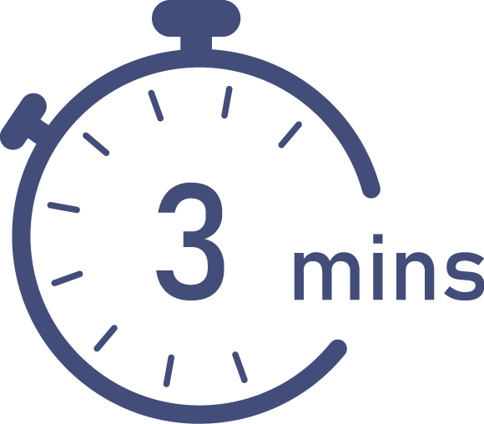

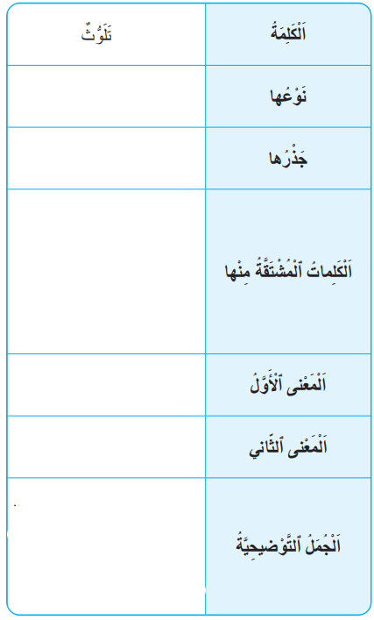
في ثنائيات، أجيبوا عن التمرين التالي:
المرور بين الصفوف وتقديم التغذية الراجعة المناسبة.
اختــتام الحــصة
استـماع وتحدث
معــــــــــجم
نشاط اعتيادي

Slide 36

انتهى الوقت؛ كل واحد يناقش مع زميله كيف حصل على الإجابة . معكم دقيقة
اختــتام الحــصة
استـماع وتحدث
معــــــــــجم
نشاط اعتيادي

Slide 37
انتبهوا للتصحيح. نحدد أولا نوع الكلمة:
اختــتام الحــصة
استـماع وتحدث
معــــــــــجم
نشاط اعتيادي
اِسْمٌ

Slide 38
انتبهوا للتصحيح. نحدد جذر الكلمة:
اختــتام الحــصة
استـماع وتحدث
معــــــــــجم
نشاط اعتيادي
اِسْمٌ
ل - و - ث

Slide 39
انتبهوا للتصحيح. نحدد بعد الكلمات المشتقة منها:
اختــتام الحــصة
استـماع وتحدث
معــــــــــجم
نشاط اعتيادي
اِسْمٌ
ل - و - ث
تَلَوَّثَ، يُلَوِّثُ، مُلَوِّثٌ، مُلَوَّثٌ

Slide 40
انتبهوا للتصحيح. نحدد معنا أولا للكلمة:
اختــتام الحــصة
استـماع وتحدث
معــــــــــجم
نشاط اعتيادي
اِسْمٌ
ل - و - ث
تَلَوَّثَ، يُلَوِّثُ، مُلَوِّثٌ، مُلَوَّثٌ
تَوَسُّخٌ وَقَذارَةٌ

Slide 41
انتبهوا للتصحيح. نحدد معنا ثانٍ للكلمة:
اختــتام الحــصة
استـماع وتحدث
معــــــــــجم
نشاط اعتيادي
اِسْمٌ
ل - و - ث
تَلَوَّثَ، يُلَوِّثُ، مُلَوِّثٌ، مُلَوَّثٌ
تَوَسُّخٌ وَقَذارَةٌ
دُخولُ مَوادَّ ضارَّةٍ إِلى ٱلطَّبيعَةِ

Slide 42
انتبهوا للتصحيح. نقدم جملة توضيحية للكلمة:
اختــتام الحــصة
استـماع وتحدث
معــــــــــجم
نشاط اعتيادي
اِسْمٌ
ل - و - ث
تَلَوَّثَ، يُلَوِّثُ، مُلَوِّثٌ، مُلَوَّثٌ
تَوَسُّخٌ وَقَذارَةٌ
دُخولُ مَوادَّ ضارَّةٍ إِلى ٱلطَّبيعَةِ
نُحافِظُ عَلى ٱلْبِيئَةِ مِنَ ٱلتَّلَوُّثِ.

Slide 43
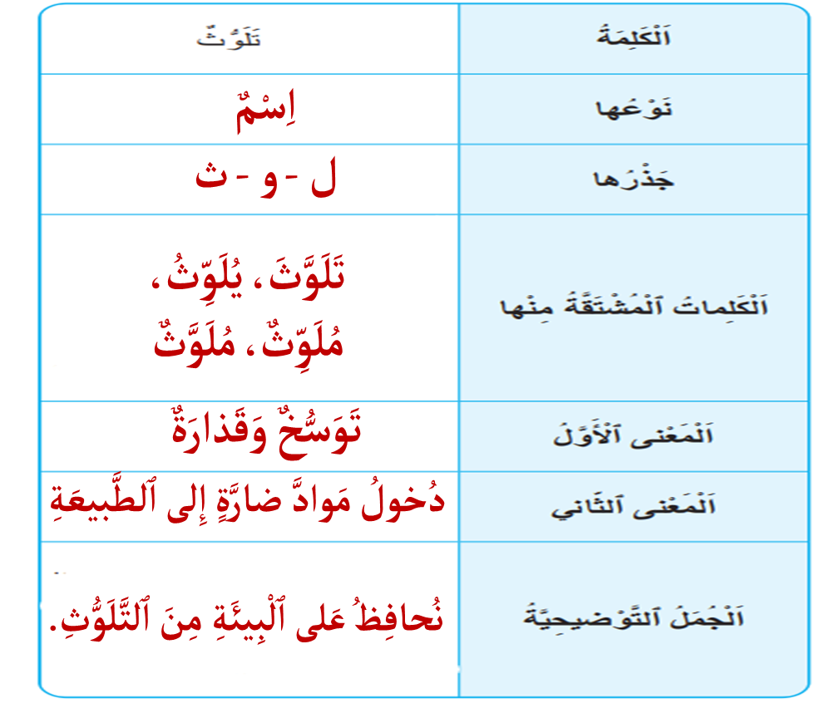
نحول الأن معطيات الجدول لصفحة قاموس
اختــتام الحــصة
استـماع وتحدث
معــــــــــجم
نشاط اعتيادي
تَلَوُّثٌ (ٱسْمٌ)
جَذْرُهُ: ل - و – ث
اَلْمَعْنى 1:تَوَسُّخٌ وَقَذارَةٌ.
اَلْمَعْنى 2: دُخـولُ مَـوادَّ ضـارَّةٍ إِلى ٱلطَّبـيعَةِ.
اَلْمُشْتَقّاتُ: تَلَوَّثَ، يُلَوِّثُ، مُلَوِّثٌ، مُلَوَّثٌ.
جُمَلٌ تَوْضـيحِـيَّـةٌ:
- اَلتَّلَوُّثُ خَـطـيرٌ عَلى ٱلصِّحَّةِ.
- نُحافِظُ عَلى ٱلْـبيئَةِ مِنَ ٱلتَّلَوُّثِ.

Slide 44
من يقرأ؟
اختــتام الحــصة
استـماع وتحدث
معــــــــــجم
نشاط اعتيادي
تَلَوُّثٌ (ٱسْمٌ)
جَذْرُهُ: ل - و – ث
اَلْمَعْنى 1:تَوَسُّخٌ وَقَذارَةٌ.
اَلْمَعْنى 2: دُخـولُ مَـوادَّ ضـارَّةٍ إِلى ٱلطَّبـيعَةِ.
اَلْمُشْتَقّاتُ: تَلَوَّثَ، يُلَوِّثُ، مُلَوِّثٌ، مُلَوَّثٌ.
جُمَلٌ تَوْضـيحِـيَّـةٌ:
- اَلتَّلَوُّثُ خَـطـيرٌ عَلى ٱلصِّحَّةِ.
- نُحافِظُ عَلى ٱلْـبيئَةِ مِنَ ٱلتَّلَوُّثِ.

Slide 45
استماع وتحدث
3
"أُمُّ ٱلْخَيْراتِ": الحصة الأولى
المعجم المساعد، التوقع والتحقق، الفهم

Slide 46

الآن، سنبدأ حصة الاستماع والتحدث. سنستمع إلى حكاية جديدة بعنوان "أُمُّ ٱلْخَيْراتِ".
اختــتام الحــصة
استـماع وتحدث
معــــــــــجم
نشاط اعتيادي

Slide 47
قبل أن تستمعوا للنص، ستتعرفون على مفردات ستساعدكم على الفهم.
اختــتام الحــصة
استـماع وتحدث
معــــــــــجم
نشاط اعتيادي
نَلوذُ
تَبُثُّ
بَطْشٌ
مَعاوِلٌ

Slide 48
ما التعريف المناسب لكل كلمة؟
اختــتام الحــصة
استـماع وتحدث
معــــــــــجم
نشاط اعتيادي
أَدَواتٌ تُشْبِهُ ٱلْفَأْسَ، يَسْتَخْدِمُها ٱلْعُمّالُ لِقَطْعِ ٱلْأَشْجارِ.
تَبُثُّ
تَنْشُرُ وَتُطْلِقُ في ٱلْهَواءِ.
نَلوذُ
نَحْتَمي، وَنَذْهَبُ إِلَيْها لِنَجِدَ ٱلرّاحَةَ.
مَعاوِلٌ
ظُلْمٌ وَقَسْوَةٌ.
بَطْشٌ

Slide 49
من يقرأ؟
اختــتام الحــصة
استـماع وتحدث
معــــــــــجم
نشاط اعتيادي
تَبُثُّ: تَنْشُرُ وَتُطْلِقُ في ٱلْهَواءِ.
نَلوذُ : نَحْتَمي، وَنَذْهَبُ إِلَيْها لِنَجِدَ ٱلرّاحَةَ.
مَعاوِلٌ : أَدَواتٌ تُشْبِهُ ٱلْفَأْسَ، يَسْتَخْدِمُها ٱلْعُمّالُ لِقَطْعِ ٱلْأَشْجارِ.
بَطْشٌ: ظُلْمٌ وَقَسْوَةٌ.

Slide 50

ماهي الأشياء في الطبيعة التي لا يمكن للإنسان العيش بدونها؟ من أين يحصل عليها؟
اختــتام الحــصة
استـماع وتحدث
معــــــــــجم
نشاط اعتيادي
أُمُّ ٱلْخَيْراتِ

Slide 51
انطلاقا من العنوان والصورة، ما توقعاتكم حول النص؟
اختــتام الحــصة
استـماع وتحدث
معــــــــــجم
نشاط اعتيادي
أُمُّ ٱلْخَيْراتِ

Slide 52
الآن، استعدوا للاستماع بتركيز للحكاية كي تتحققوا من توقعاتكم
اختــتام الحــصة
استـماع وتحدث
معــــــــــجم
نشاط اعتيادي
أُمُّ ٱلْخَيْراتِ

Slide 53

عرض شريط الحكاية
اختــتام الحــصة
استـماع وتحدث
معــــــــــجم
نشاط اعتيادي

Slide 54
من كان توقعه موافقا لمضمون الحكاية ؟ ما الذي يدل على ذلك من النص المسموع؟
اختــتام الحــصة
استـماع وتحدث
معــــــــــجم
نشاط اعتيادي
أُمُّ ٱلْخَيْراتِ

Slide 55
الآن، سأعيد تسميع النص، أنصتوا جيدا؛ متى سمعتم هذه المفردات ارفعوا اليد.
اختــتام الحــصة
استـماع وتحدث
معــــــــــجم
نشاط اعتيادي
نَلوذُ
تَبُثُّ
بَطْشٌ
مَعاوِلٌ

Slide 56
عرض شريط الحكاية
اختــتام الحــصة
استـماع وتحدث
معــــــــــجم
نشاط اعتيادي

Slide 57

هل النص الذي استمعتم له معلوماتي أم أدبي؟ عللوا إجاباتكم؟
اختــتام الحــصة
استـماع وتحدث
معــــــــــجم
نشاط اعتيادي

Slide 58
من يتقاسم معنا إجابته المعللة؟
اختــتام الحــصة
استـماع وتحدث
معــــــــــجم
نشاط اعتيادي


Slide 59
اَلنَّصُّ مَعْلوماتِيٌّ لِأَنَّهُ يُقَدِّمُ مَعْلوماتٍ حَقيقيَّةً عَنِ ٱلشَّجَرَةِ. فَهُوَ يُخْبِرُنا أَنَّها تُنْتِجُ ٱلْأُكْسِجينَ، وَتَمْتَصُّ ثاني أُكْسيدِ ٱلْكَرْبونِ، وَتَحْمي ٱلْأَرْضَ مِنَ ٱلِٱحْتِباسِ ٱلْحَراريِّ. هذِهِ كُلُّها حَقائِقُ عِلْميَّةٌ.
اختــتام الحــصة
استـماع وتحدث
معــــــــــجم
نشاط اعتيادي
اَلنَّصُّ مَعْلوماتِيٌّ لِأَنَّهُ يُقَدِّمُ مَعْلوماتٍ حَقيقيَّةً عَنِ ٱلشَّجَرَةِ. فَهُوَ يُخْبِرُنا أَنَّها تُنْتِجُ ٱلْأُكْسِجينَ، وَتَمْتَصُّ ثاني أُكْسيدِ ٱلْكَرْبونِ، وَتَحْمي ٱلْأَرْضَ مِنَ ٱلِٱحْتِباسِ ٱلْحَراريِّ. هذِهِ كُلُّها حَقائِقُ عِلْميَّةٌ.

Slide 60

أجيبوا شفهيا الآن عن السؤال التالي:وصفت الشجرة بأنها أم الخيرات. أعدد هذه الخيرات.
اختــتام الحــصة
استـماع وتحدث
معــــــــــجم
نشاط اعتيادي

Slide 61
نصحح :
-يضغط الأستاذ على زر جهاز التحكم لتظهر الإجابات
اختــتام الحــصة
استـماع وتحدث
معــــــــــجم
نشاط اعتيادي
مِنَ ٱلْخَيْراتِ ٱلَّتي ذُكِرَتْ في ٱلنَّصِّ:
إِنْتاجُ ٱلْأُكْسِجينِ: هِيَ ٱلرِّئَةُ ٱلَّتي يَتَنَفَّسُ بِها كَوْكَبُنا.
اَلثِّمارُ وَٱلظِّلالُ: نَسْتَفيدُ مِنْ ثِمارِها، وَنَحْتَمي بِظِلالِها مِنَ ٱلْقَيْظِ.
اَلْوَرَقُ وَٱلْأَثاثُ: جُذوعُها مَصْدَرٌ لِصِناعَةِ ٱلْوَرَقِ وَٱلْأَثاثِ مِثْلَ ٱلدَّواليبِ وَٱلْمَوائِدِ.
مَأْوى وَغِذاءٌ: تُوَفِّرُ مَأْوى آمِناً وَغِذاءً لِلْحَيَواناتِ وَٱلطُّيورِ.
حِمايَةُ ٱلْبِيئَةِ: تَمْتَصُّ ثاني أُكْسيدِ ٱلْكَرْبونِ، وَتُخَفِّضُ حَرارَةَ ٱلْأَرْضِ، وَتَحْمي ٱلتُّرْبَةَ مِنَ ٱلاِنْجِرافِ.

Slide 62

سؤال آخر:كيف تنتج الشجرة الأوكسجين الَّذي نتنفسه؟
اختــتام الحــصة
استـماع وتحدث
معــــــــــجم
نشاط اعتيادي

Slide 63
نصحح :
-يضغط الأستاذ على زر جهاز التحكم لتظهر الإجابات
اختــتام الحــصة
استـماع وتحدث
معــــــــــجم
نشاط اعتيادي
تُنْتِجُ ٱلشَّجَرَةُ ٱلْأوكْسِجينَ ٱلَّذي نَتَنَفَّسُهُ عَبْرَ ٱلْمَراحِلِ ٱلتّالِيَةِ:
تَمْتَصُّ ثاني أُكْسيدِ ٱلْكَرْبونِ مِنَ ٱلْجَوِّ.
تَمْزُجُهُ في أَوْراقِها مَعَ ضَوْءِ ٱلشَّمْسِ وَٱلْماءِ.
وَتُنْتِجُ بِذلِكَ ٱلْأوكْسِجينَ.

Slide 64
خذوا ألواحكم و اكتبوا الحرف المناسب للجواب الصحيح
اختــتام الحــصة
استـماع وتحدث
معــــــــــجم
نشاط اعتيادي

Slide 65
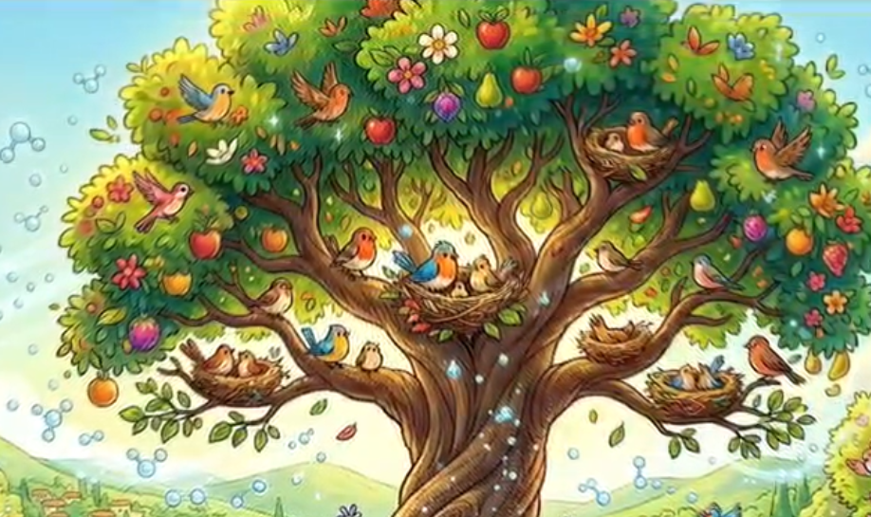
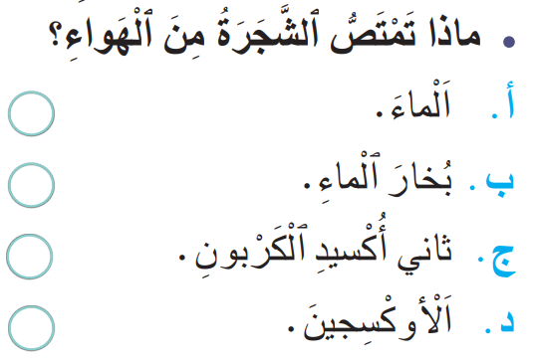
ماذا تمتص الشجرة من الهواء؟
اختــتام الحــصة
استـماع وتحدث
معــــــــــجم
نشاط اعتيادي

Slide 66
نصحح :
اختــتام الحــصة
استـماع وتحدث
معــــــــــجم
نشاط اعتيادي


Slide 67
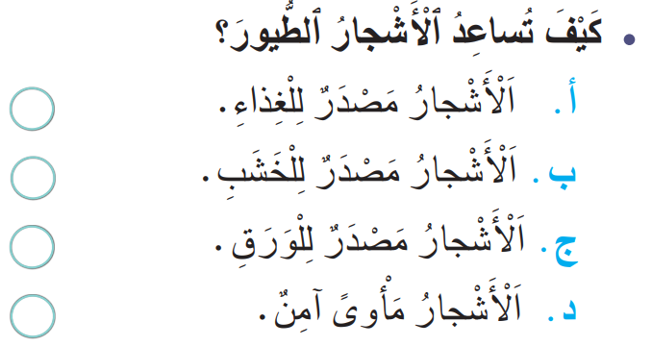
كيف تساعد الأشجار الطيور؟
اختــتام الحــصة
استـماع وتحدث
معــــــــــجم
نشاط اعتيادي

Slide 68
نصحح :
اختــتام الحــصة
استـماع وتحدث
معــــــــــجم
نشاط اعتيادي


Slide 69
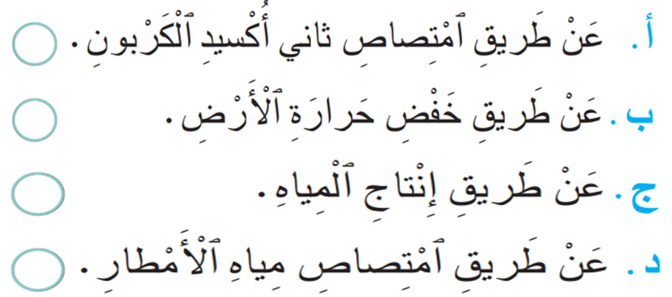
كيف تساهم الأشجار في مكافحة الاحتباس الحراري؟
اختــتام الحــصة
استـماع وتحدث
معــــــــــجم
نشاط اعتيادي

Slide 70
نصحح :
اختــتام الحــصة
استـماع وتحدث
معــــــــــجم
نشاط اعتيادي


Slide 71

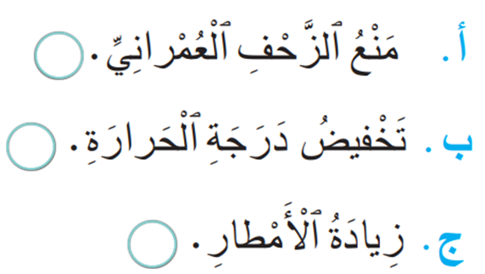
ما الدور الذي تقوم به الأشجار في حماية الأرض؟
اختــتام الحــصة
استـماع وتحدث
معــــــــــجم
نشاط اعتيادي

Slide 72
نصحح :
اختــتام الحــصة
استـماع وتحدث
معــــــــــجم
نشاط اعتيادي


Slide 73

أحسنتم الآن نمر للعبة أنا أسأل و أنت تجيب. من يريد أن يشارك؟
-يختار الأستاذ متعلمين أحدهما يطرح سؤالا حول النص و الآخر يجيب ثم يتبادلان الأدوار
اختــتام الحــصة
استـماع وتحدث
معــــــــــجم
نشاط اعتيادي

Slide 74

اختــتام الحــصة
ماذا تعلمتم اليوم؟
اَلْواجِبُ ٱلْمَنْزِلِيُّ

Slide 75
ماذا تعلمتم اليوم؟
اختــتام الحــصة
استـماع وتحدث
معــــــــــجم
نشاط اعتيادي
في هَذِهِ ٱلْحِصَّةِ
اِسْتَمَعْتُ لِحِكايَةٍ جَديدَةٍ وَتَدَرَّبْتُ عَلى ٱلْإِجابَةِ عَنْ أَسْئِلَةِ ٱلْفَهْمِ.
تَدَرَّبْتُ عَلى ٱسْتِعْمالِ إِسْتْراتيجِيَّةَ ٱلاِشْتِقاقُ

Slide 76
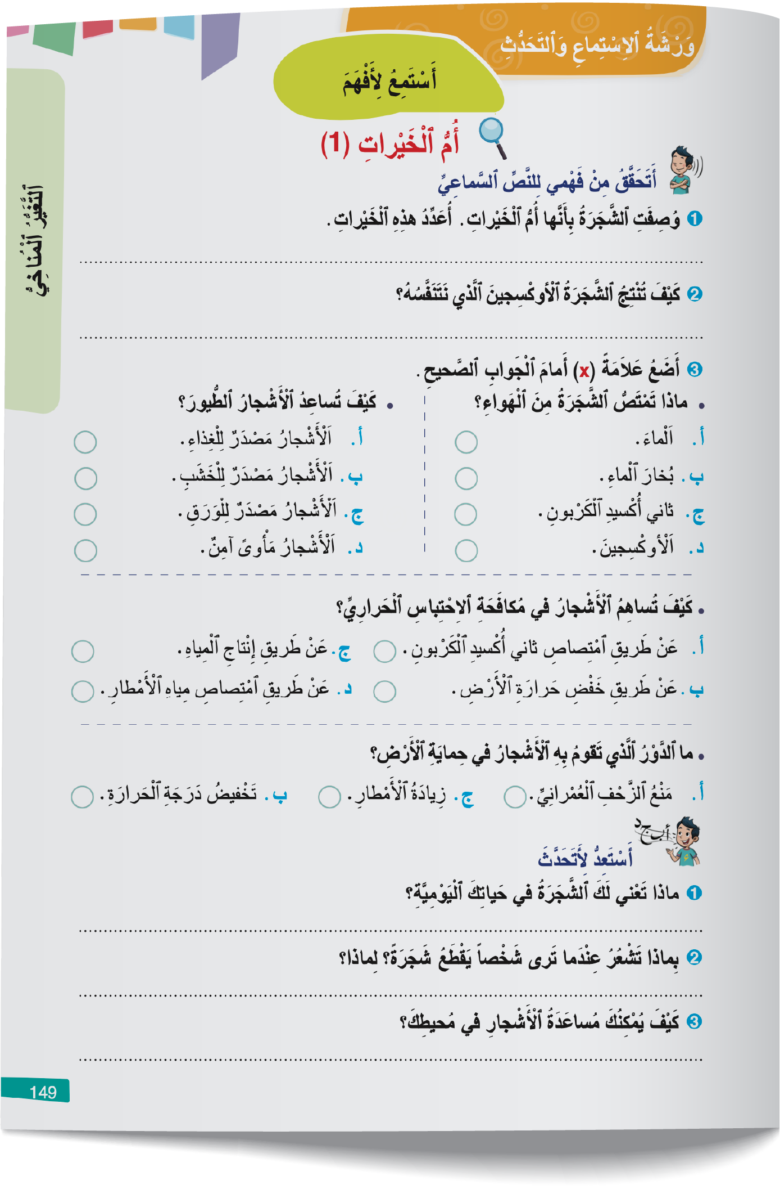
أجيبوا عن أسئلة الصفحة رقم 149 في منازلكم. سأراقبها في الحصة المقبلة.
اختــتام الحــصة
استـماع وتحدث
معــــــــــجم
نشاط اعتيادي

Slide 77


Slide 78
بناء على إنجازات المتعلمين خلال الممارسة المستقلة
ما تقديرك لنسبة التحكم في هدف الدرس؟
تسجل النسبة على صفحة اليوم من مذكرة الأستاذ.

